Slide 1

Power BI

Slide 2
INSTALACIÓN
Opción
Microsoft Store
Opción
Descargar Instalador
Link a la Intro

Slide 3

INSTALACIÓN
Opción
Microsoft Store

Slide 4

En Microsoft Store buscamos “power bi”

Slide 5
Hacemos click en “Power BI Desktop”

Slide 6
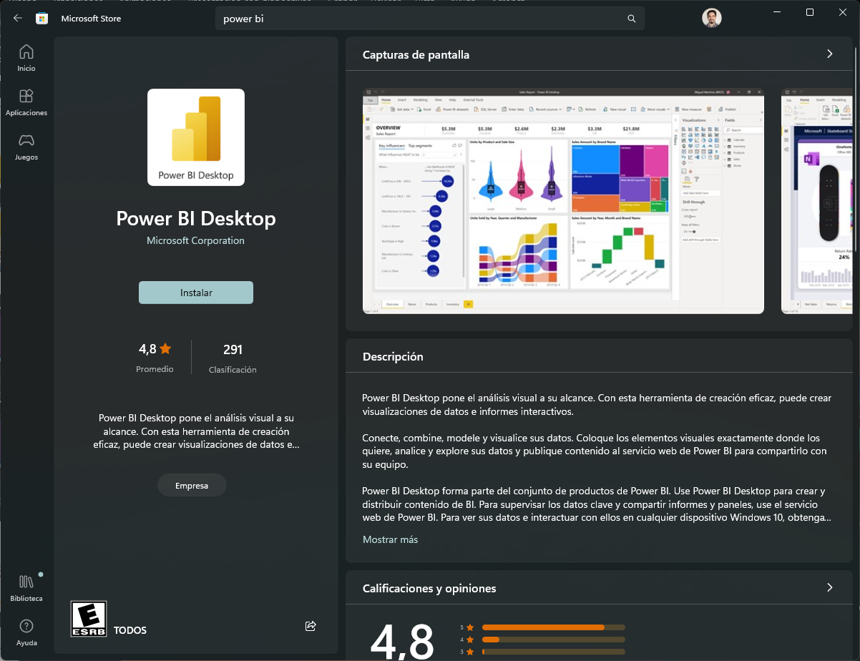
Hacemos click en “Instalar”

Slide 7

Les indicará la descarga e instalación

Slide 8

Ya estará lista para abrir
Hacé click acá para seguir

Slide 9
INSTALACIÓN
Opción
Descargar Instalador

Slide 10
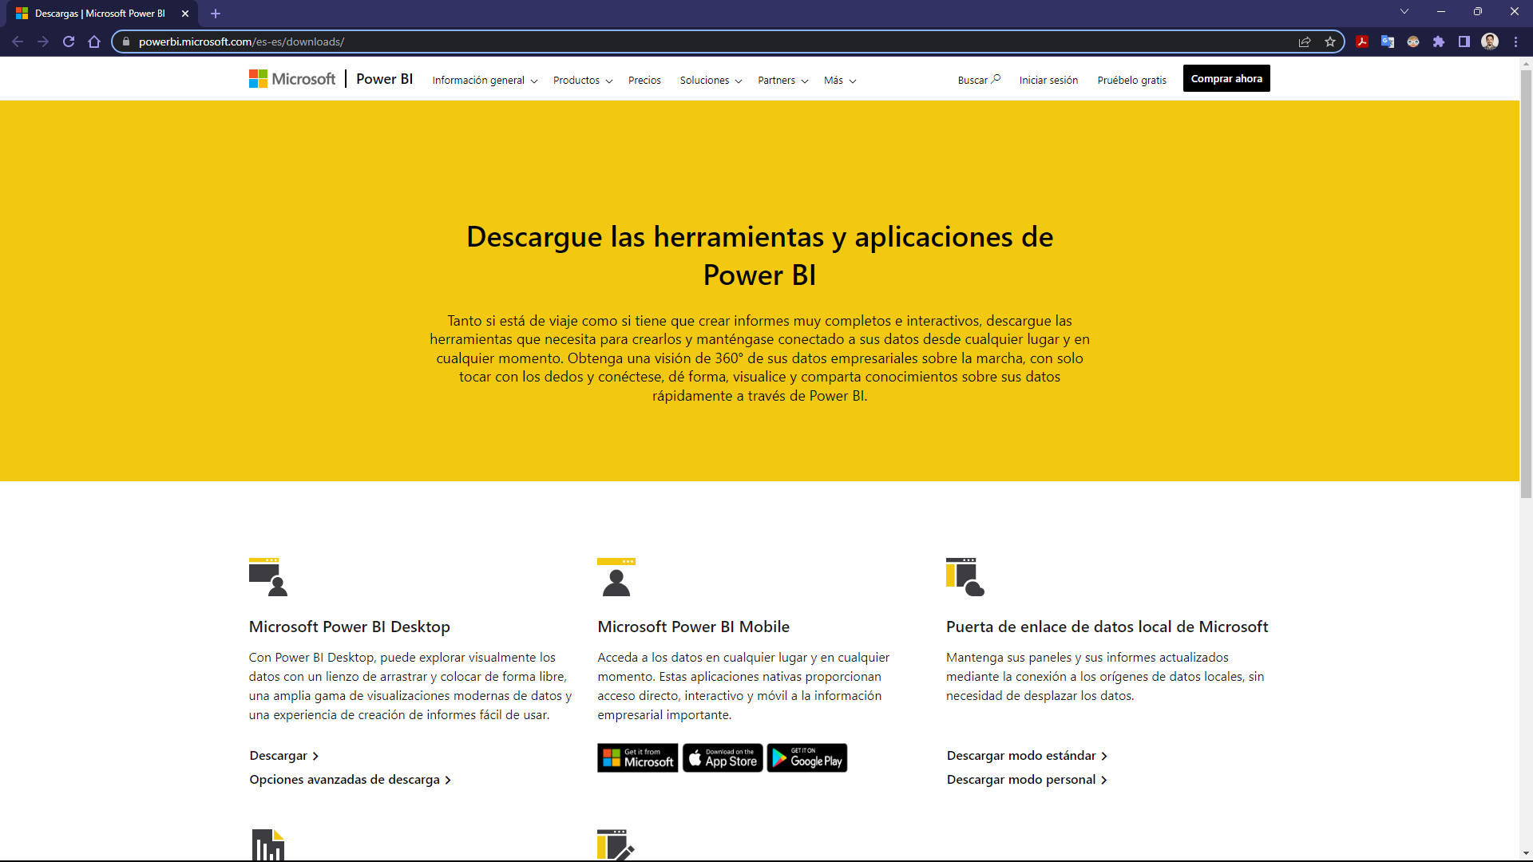
HAGA CLICK AQUÍ PARA DESCARGAR POWER BI

Slide 11
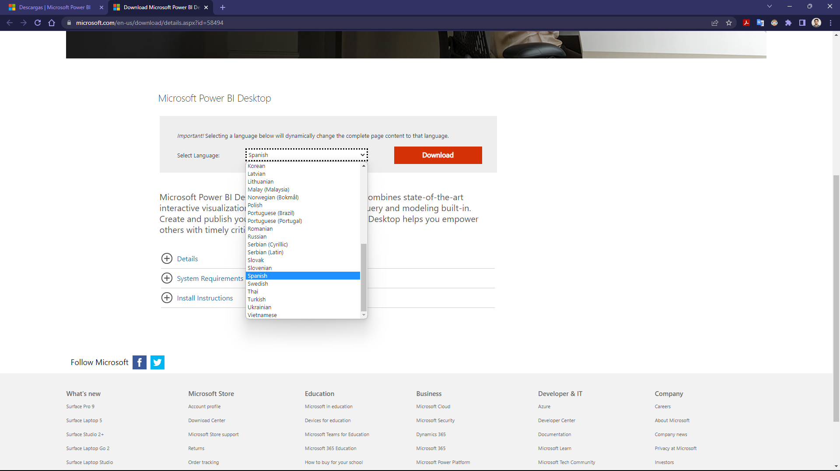

Slide 12
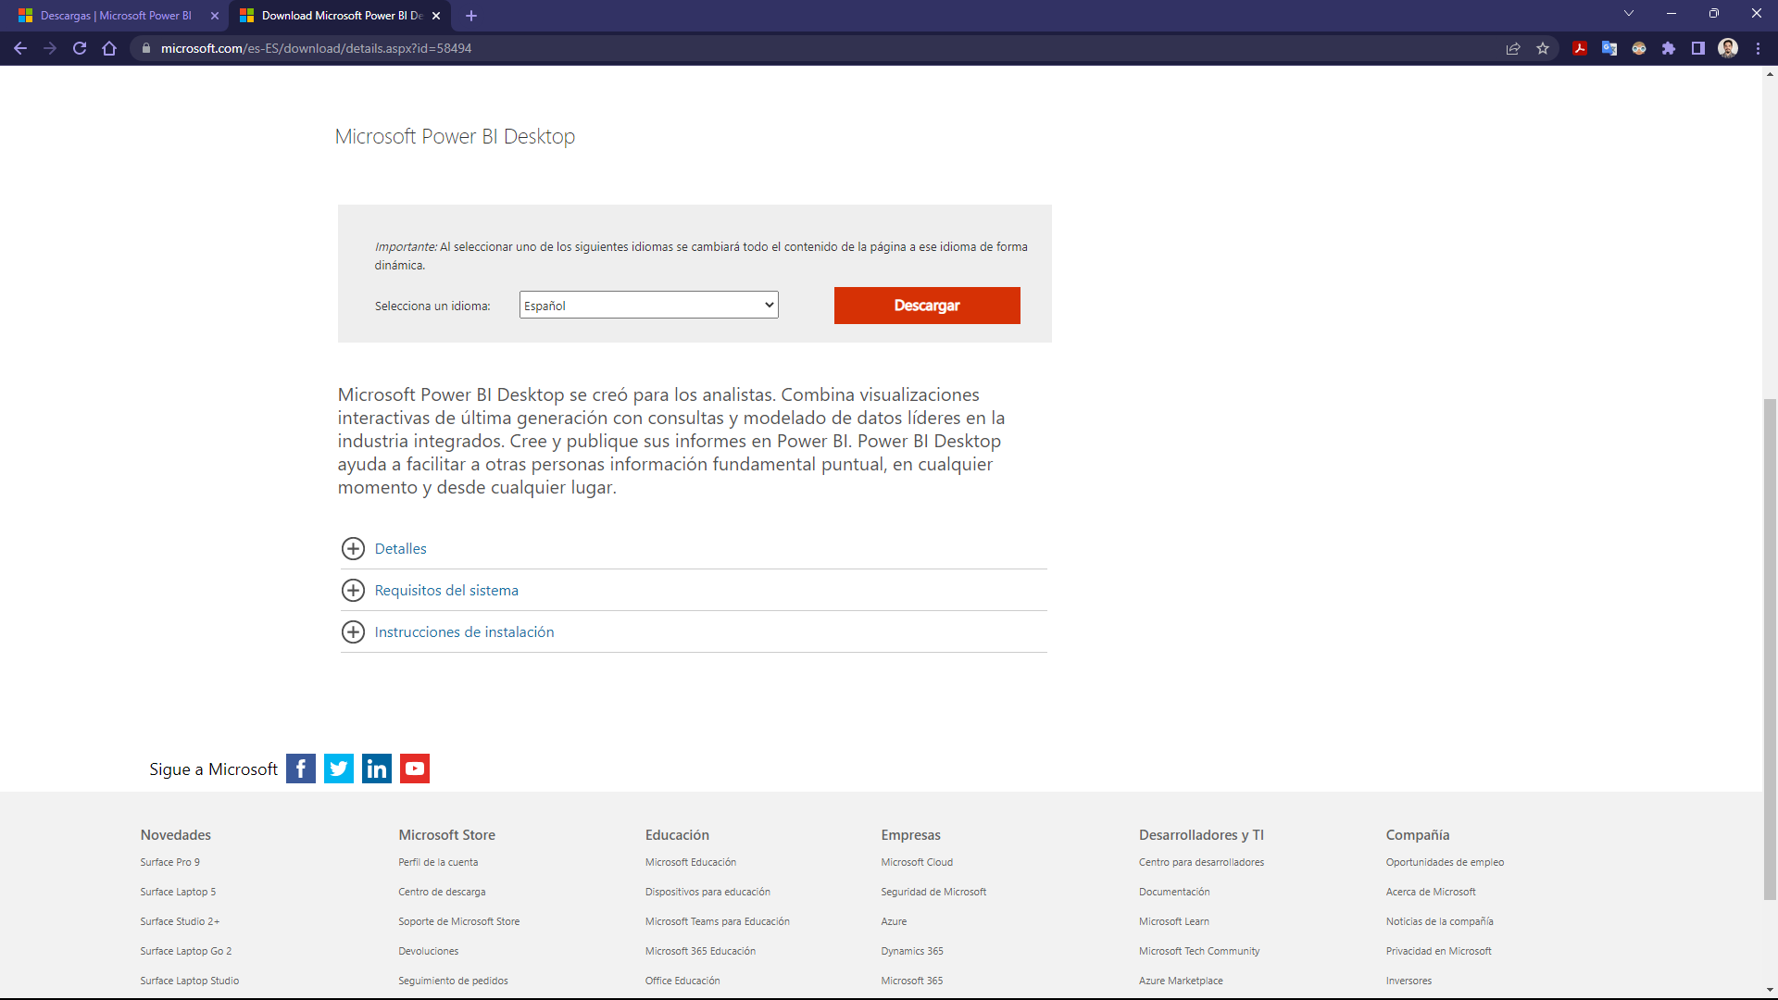

Slide 13
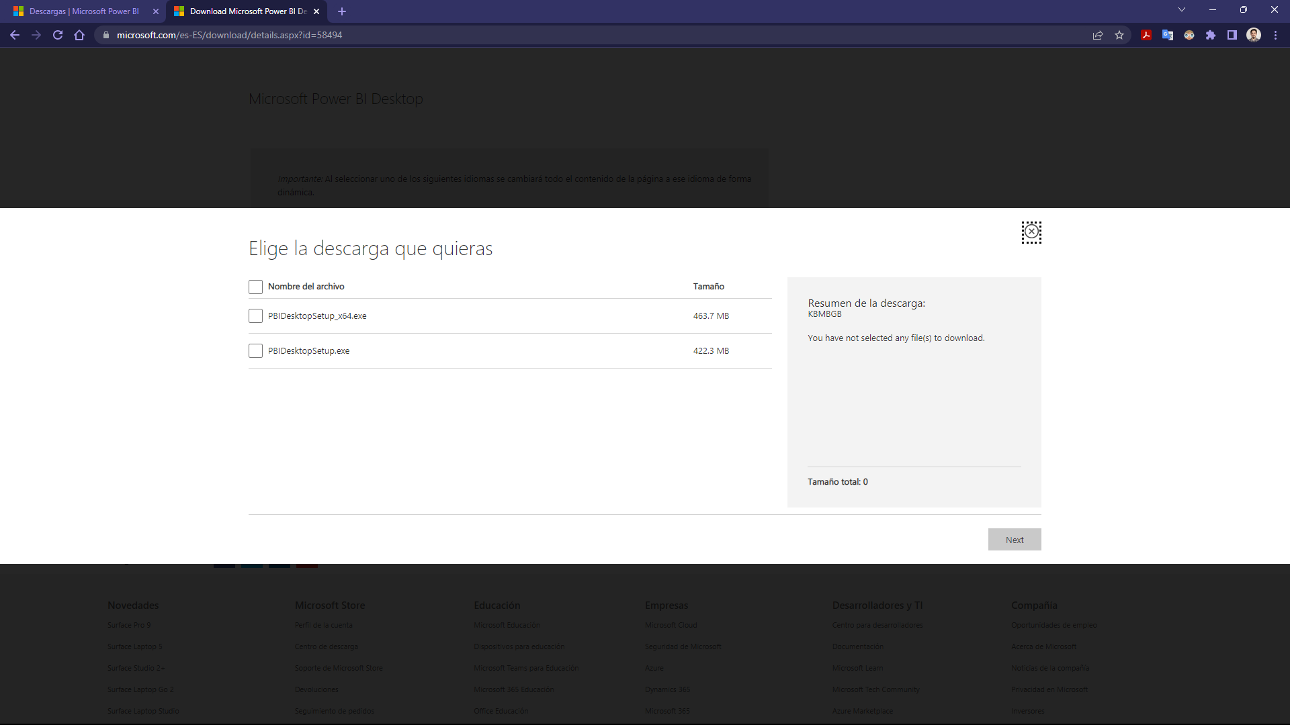
Para sistemas de
64 bits
Elegir el que corresponda
Para sistemas de
32 bits
Hacer Click en “Next

Slide 14
Para sistemas de
64 bits
Elegir el que corresponda
Para sistemas de
32 bits
Si no sabés que arquitectura de sistema tenés, hace click acá
Si sabés que arquitectura de sistema tenés, descárgate la versión apropiada y hace click acá para seguir con la instalación
Hacer Click en “Next

Slide 15
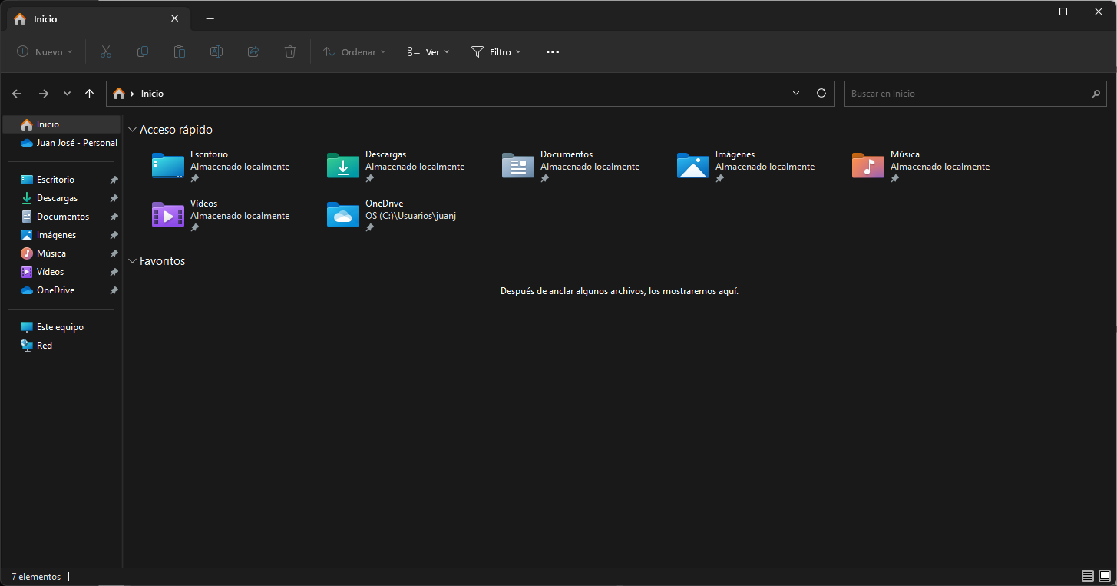
En el Explorador de Windows…
Hacemos Click Derecho en “Este Equipo”

Slide 16
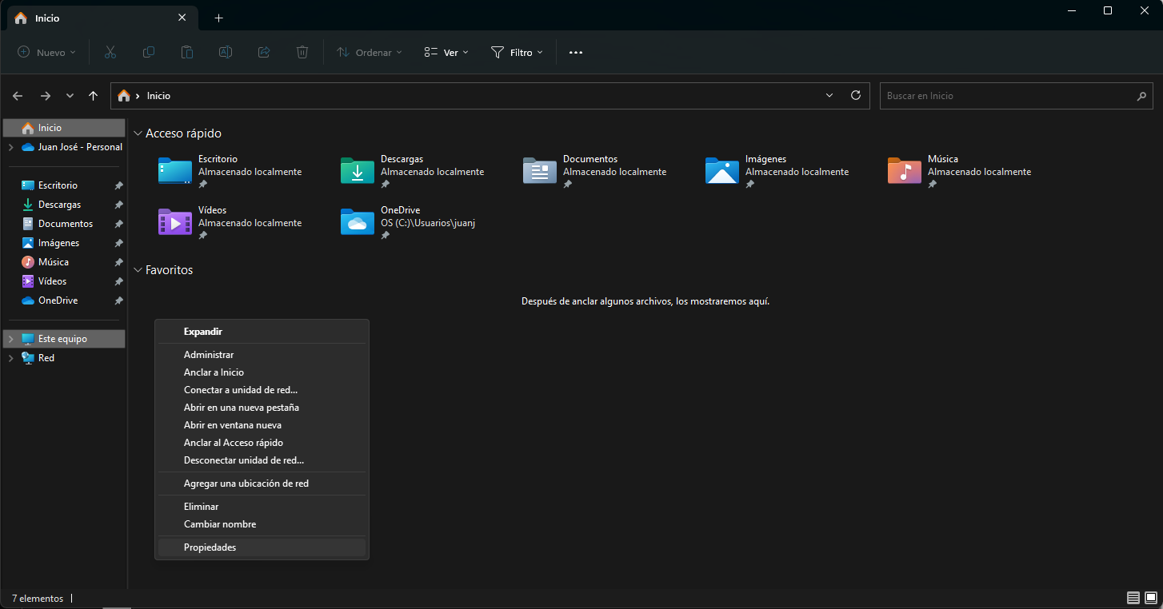
En el Explorador de Windows…
Hacemos Click en “Propiedades”

Slide 17
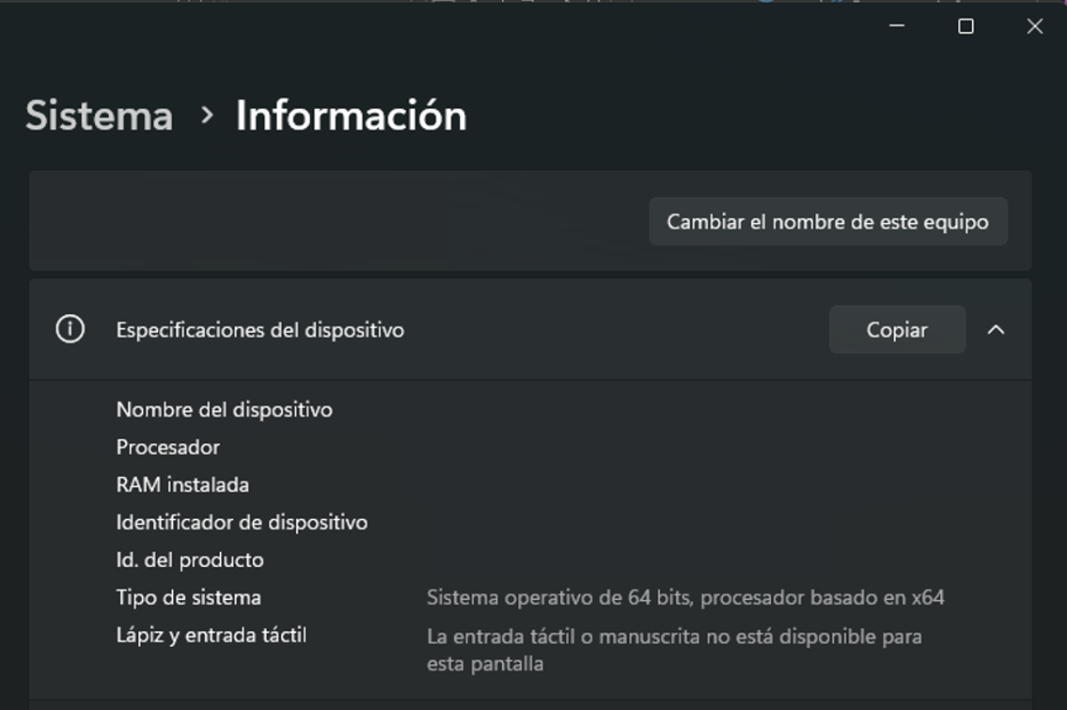
En el Explorador de Windows…
Ahí van a saber si es:
32 bits
64 bits

Slide 18
Para sistemas de
64 bits
Para sistemas de
32 bits
Ahora sí podemos elegir la versión a descargar
Hacer Click en “Next

Slide 19
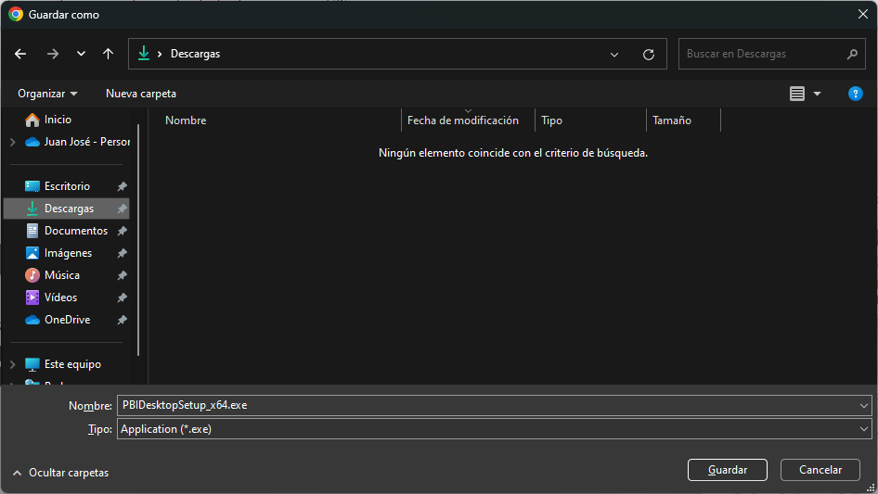
Elegimos dónde guardar el instalador.
Si se descarga automáticamente, podremos verlo en las descargas de nuestro explorador (Alt + J)
Hacer Click en “Next

Slide 20
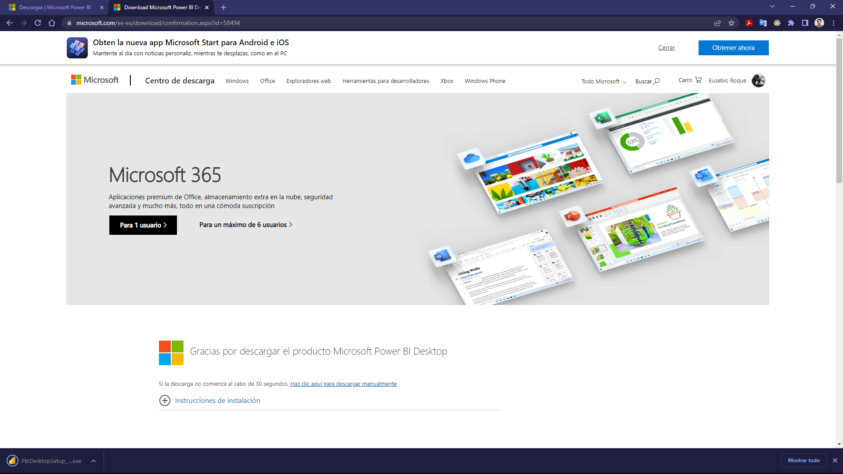
También podemos hacer click acá y arrancar la instalación.

Slide 21
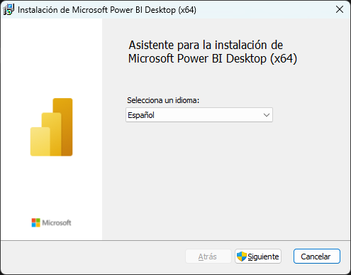
1. Chequeamos que esté en Espáñol
2. Damos en Siguiente
3. Aceptamos los permisos

Slide 22
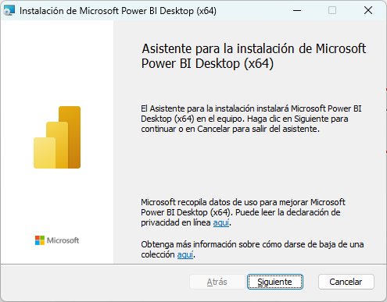
1. Chequeamos que esté en Espáñol
2. Damos en Siguiente

Slide 23
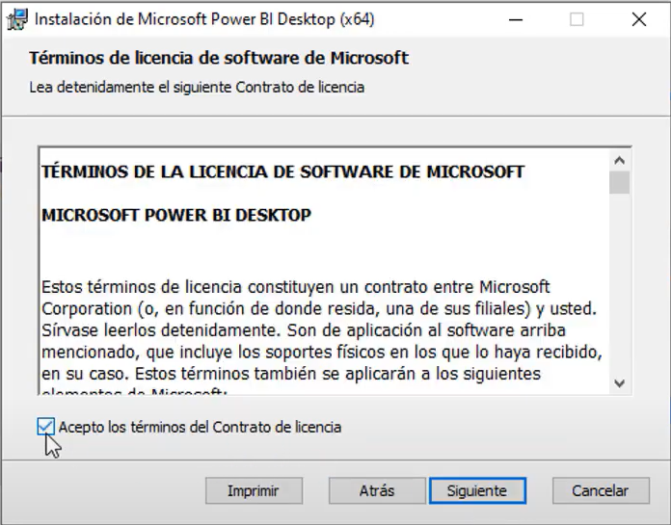
4. Aceptamos los términos
5. Hacemos click en Siguiente

Slide 24
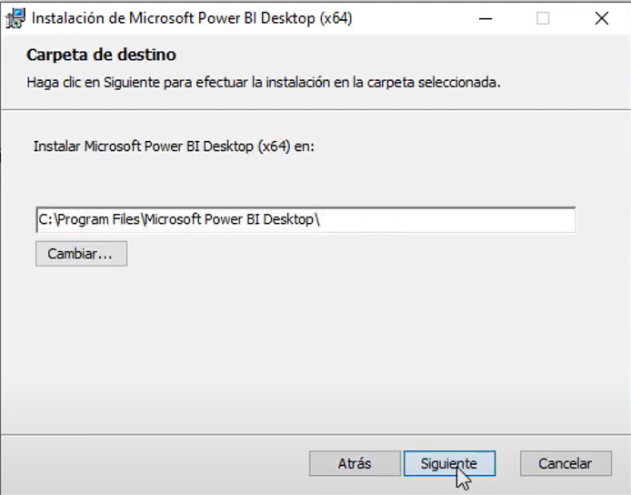
6. Confirmamos la ubicación haciendo click en Siguiente

Slide 25
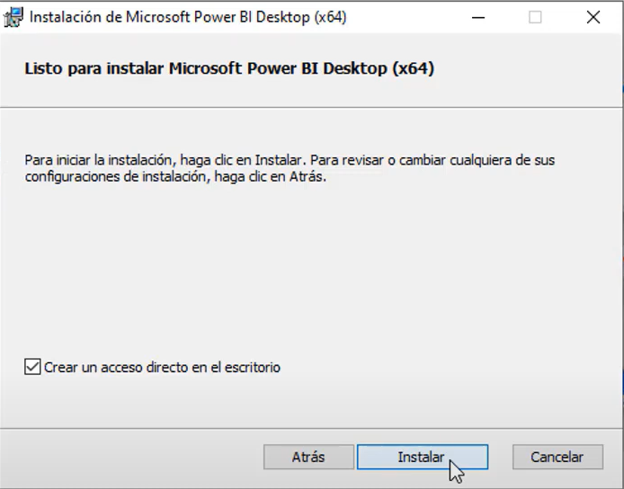
7. Creamos el acceso directo en escritorio
8. Hacemos click en Instalar

Slide 26
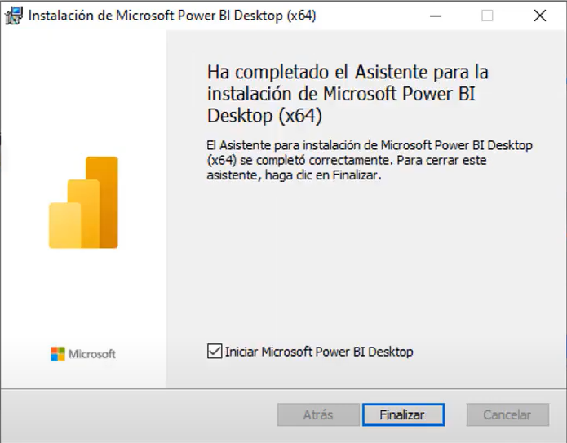
9. Si está marcado, al finalizar la instalación se nos abre Power BI
10. Hacemos click en Finalizar

Slide 27
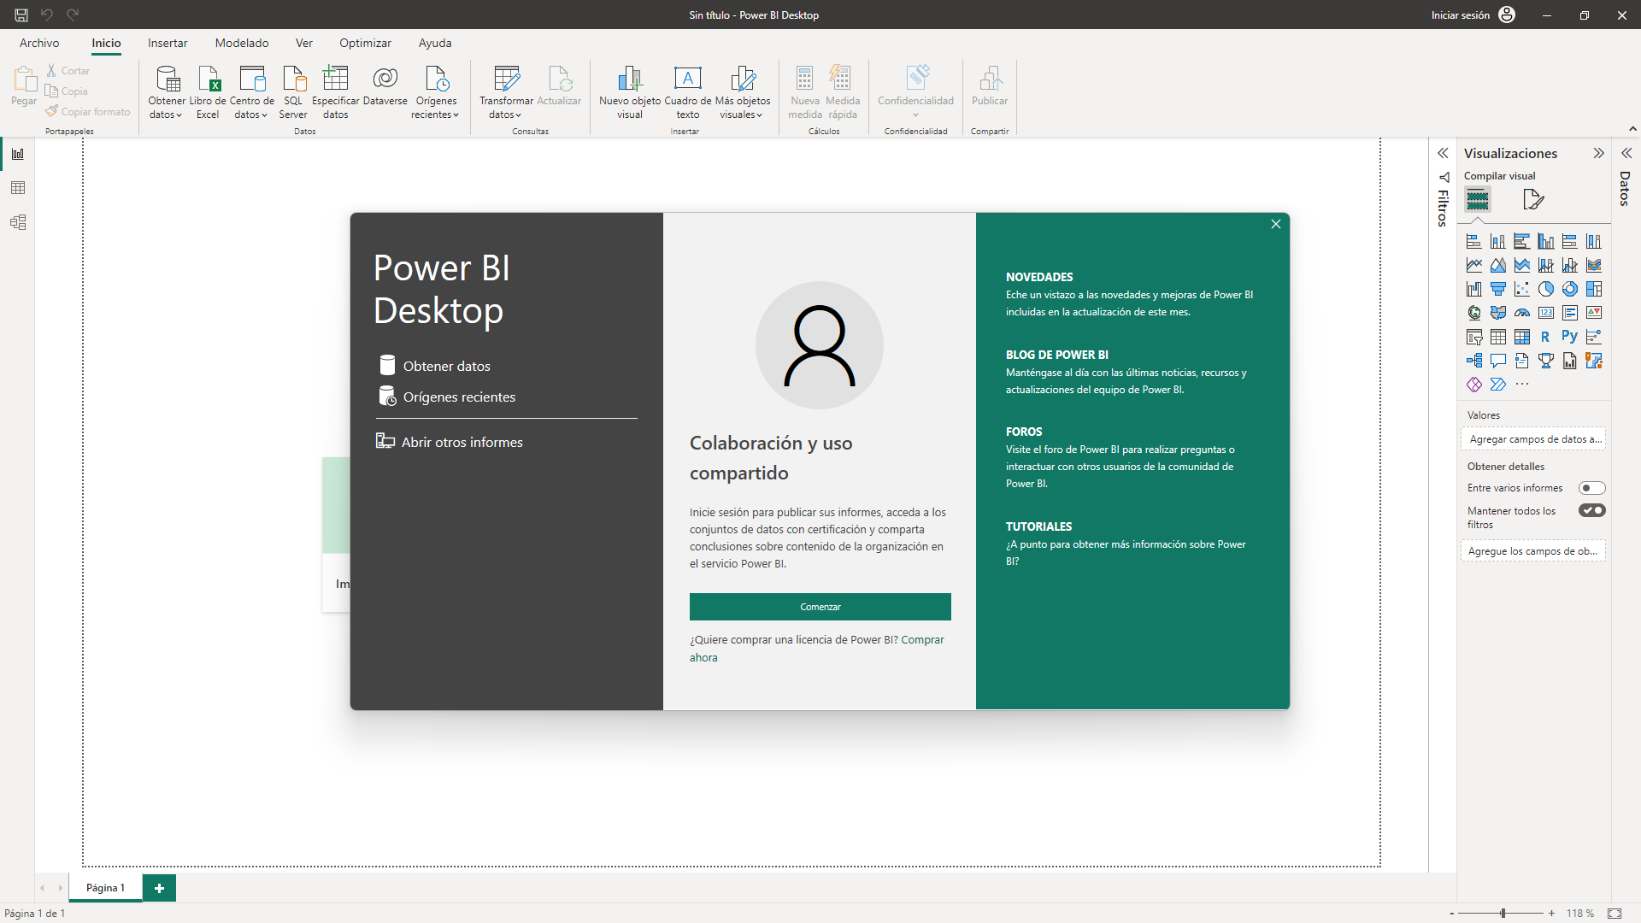
Con Power BI abierto, damos click en comenzar

Slide 28
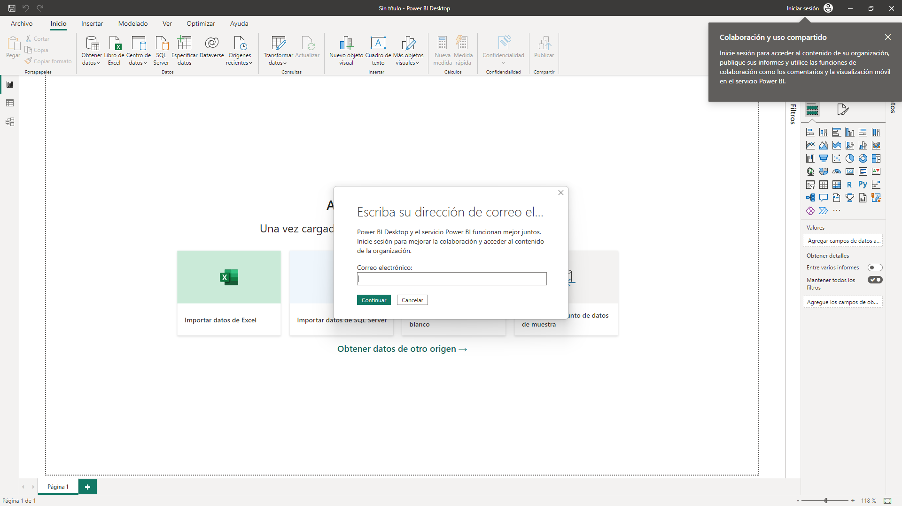
Cerramos ese cartelito
Cancelamos, salvo que tengamos una cuenta institucional o educativa

Slide 29
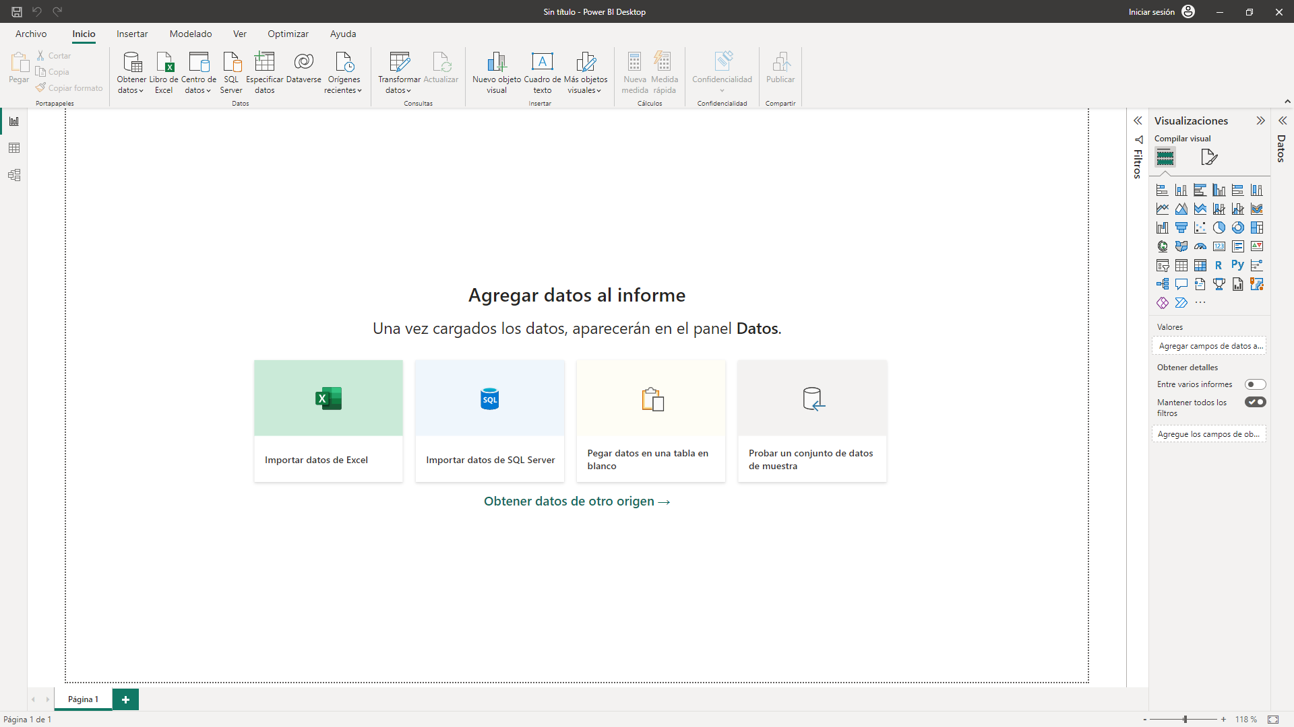
Ya estamos listos para arrancar 💪🏻😎

Slide 30
¿Qué es POWER BI?
Es un servicio de análisis de datos de Microsoft orientado a proporcionar visualizaciones interactivas y capacidades de inteligencia empresarial con una interfaz lo suficientemente simple como para que los usuarios finales puedan crear por sí mismos sus propios informes y paneles

Slide 31
DATOS E INFORMACIÓN
Dato:
Un dato en si no dice nada por sí solo pero cuando ese dato lo contextualizamos puede transformarse en información; entonces podemos decir que la información es un conjunto de datos procesados y contextualizados que poseen cierto significado y propósito.
Sistema de información:
Podemos definirlo como un conjunto de subsistemas compuestos por información, relacionados entre sí y encargados de recopilar, almacenar, procesar y distribuir información para las operaciones y actividades de dirección y control de la información en cuestión.
Por ej, si pensamos en un sistema de info. "Entran las ventas, sale la factura"

Slide 32
SISTEMAS DE INFORMACIÓN
Por lo general, las definiciones de "sistemas de información" dicen que estos sistemas tienen como objetivo ayudar a la toma de decisiones, pero la realidad es que cuando queremos tomar decisiones desde un sistema de información debemos recopilar y manipular datos para obtener los resultados deseados. Al buscar estos datos, uno termina recayendo siempre en el Excel ya que es una herramienta muy habitual

Slide 33

Business Intelligence

Slide 34
"Procesos, tecnologías y herramientas necesarias para transformar datos en información, información en conocimiento, y conocimientos en planes que nos lleven a tomar una acción de negocio rentable" (TDWI*) "Conjunto de procesos y herramientas orientadas al análisis de información para la ayuda a la toma de decisiones"
BI

Slide 35
POWER BI 3 DESAFÍOS A CUMPLIR
El primer desafío tiene que ver con poder tener una única verdad y que esa información esté validada, que sea la correcta
Otro desafío tiene que ver con la cantidad de información que podemos analizar, poder tener una visión integral.
El tercer desafío tiene que ver con el tiempo, poder acceder a la información necesaria en el momento que se la necesita-

Slide 36
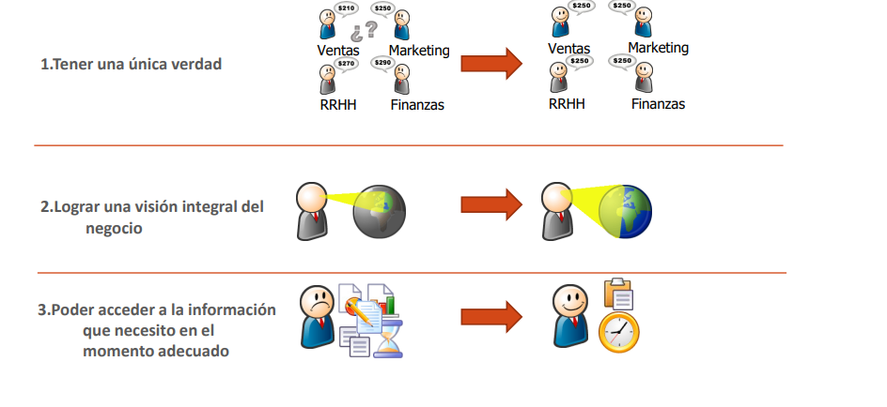

Slide 37
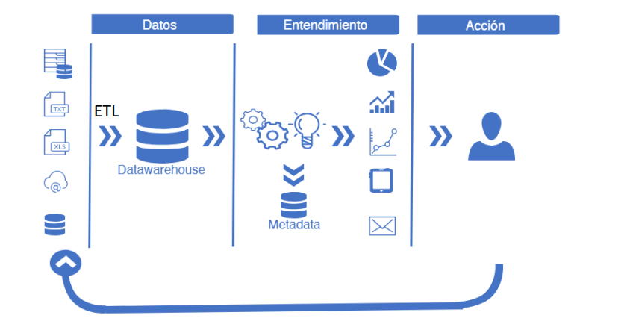
Para lograr todo lo mencionado anteriormente, debemos conocer la arquitectura de BI.
Vamos a tener uno o varias fuentes de datos distintas de información y una base de datos con ciertas particularidades a donde podemos llevar nuestra info para recolectar todo en un mismo lado. Para hacer esto, debemos unificar la información llevandola toda a un mismo lugar. Una vez que tenemos los datos, necesitamos entenderlos (lo haremos con power BI)

Slide 38
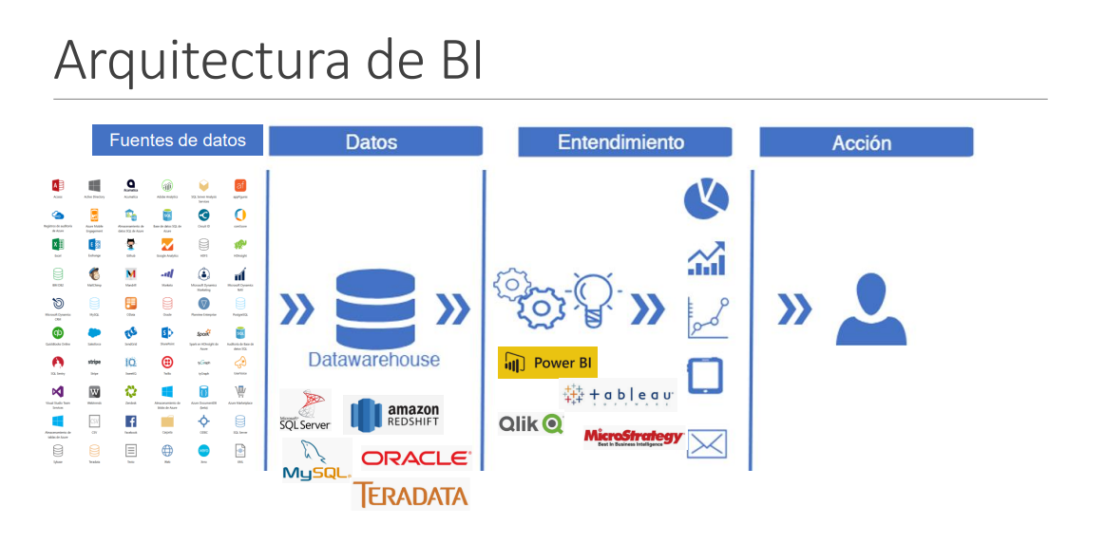

Slide 39
BI Self-Service
Nosotros NO crearemos un datawarehouse, sino que utilizaremos POWER BI, que es una herramienta "self-service" donde nos podemos conectar directamente a la fuente de datos, mezclar los datos, aplicar procesos de transformación y limpieza de datos, etc.

Slide 40
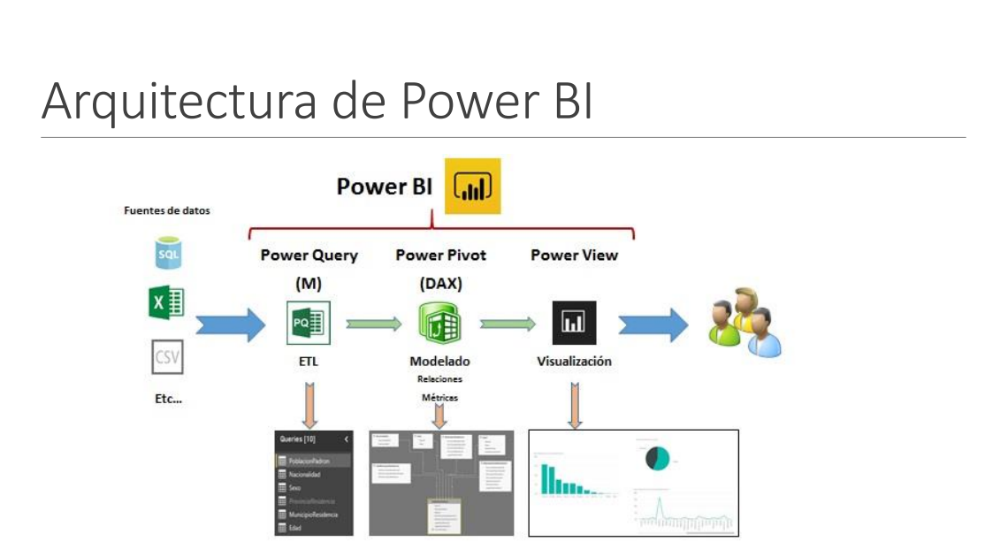
Podríamos decir que POWER BI es un conjunto de herramientas que vienen del excel. Vamos a tener las fuentes de información, el power query, el power pivot (relacionado con el lenguaje dax) y el power view (relacionado con la visualización)

Slide 41
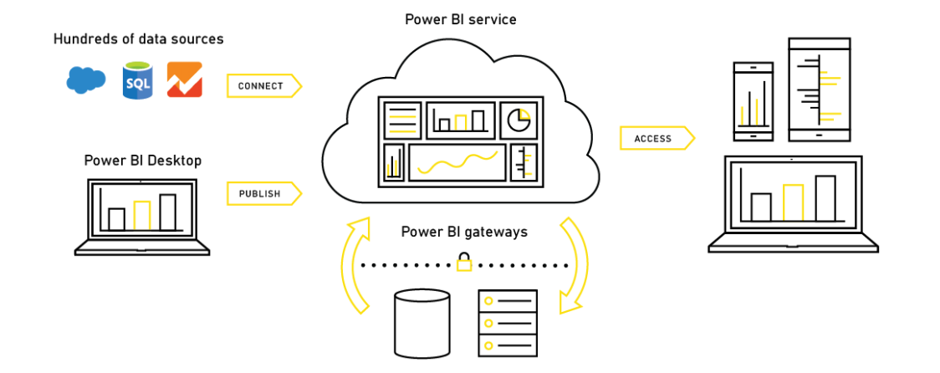
BI DESKTOP
En el curso utilizaremos el POWER BI DESKTOP que es gratuito. Existe también un POWER BI SERVICE (con licencia paga aunque podemos solicitarlo con ciertas limitaciones)
Cada uno de nosotros trabajará con power BI desktop y una vez concluido el labor, lo podrá publicar en la nube (powerbi service) y luego los usuarios podrán ingresar allí.
Con Power BI Service podemos obtener una solución de análisis empresarial basado en la nube, que permite unir diferentes fuentes de datos, analizarlos y presentar un análisis de estos a través de informes y paneles.

Slide 42
Recorramos POWER BI

Slide 43
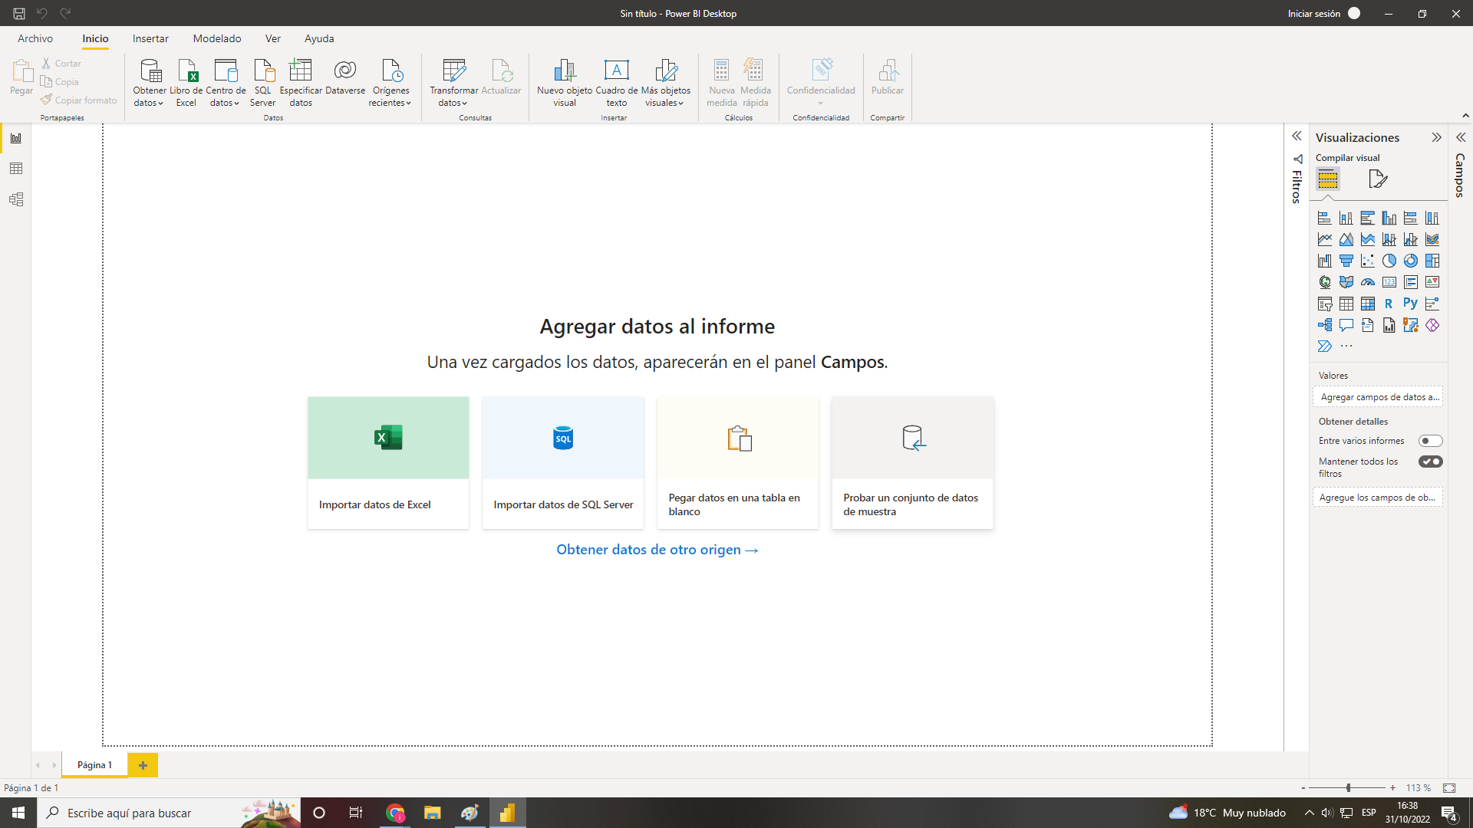

Slide 44
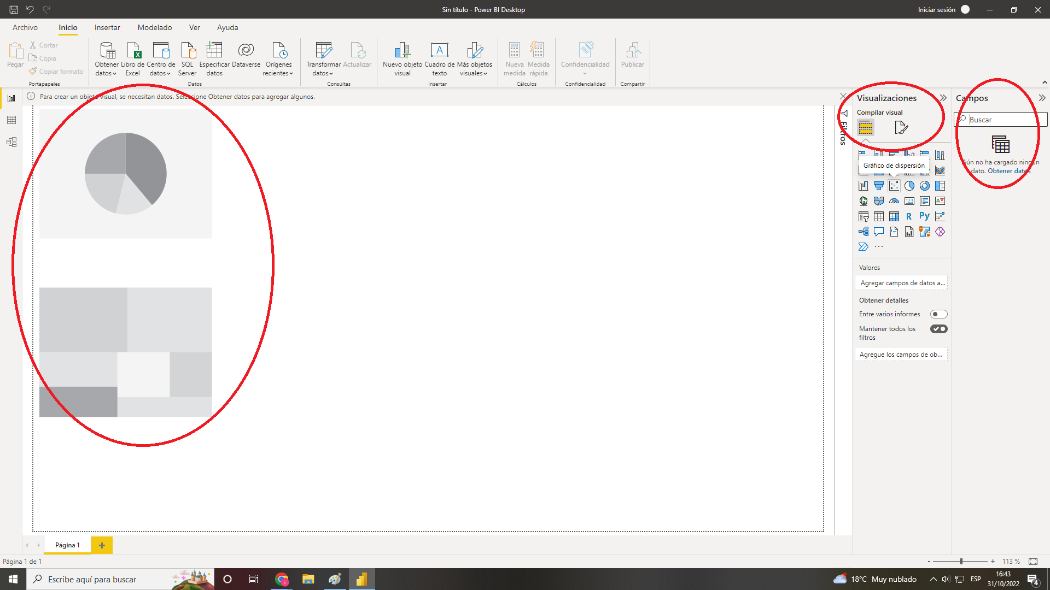
Por ejemplo, desde el sector de visualizaciones podemos agregar gráficos y luego agregarle datos

Slide 45
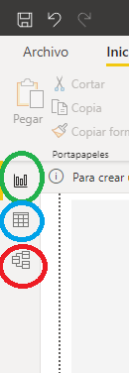
ICONOS IMPORTANTES
Informes
Datos
Modelo de datos

Slide 46
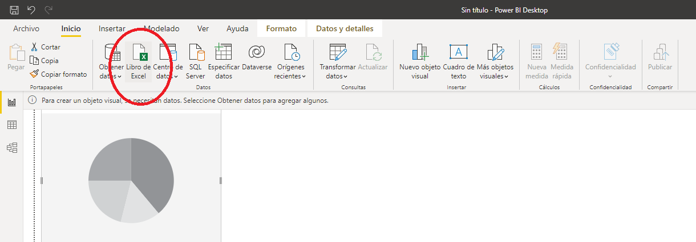
Podemos buscar nuestra fuente de datos en un libro de excel
RECORRIENDO POWER BI

Slide 47
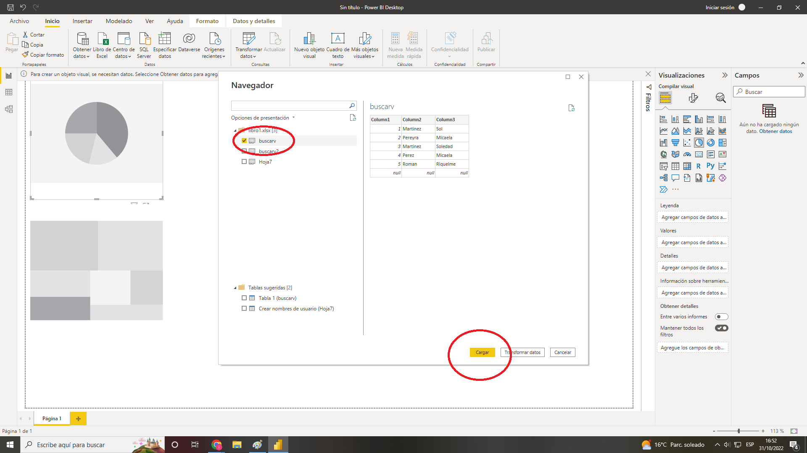

Slide 48
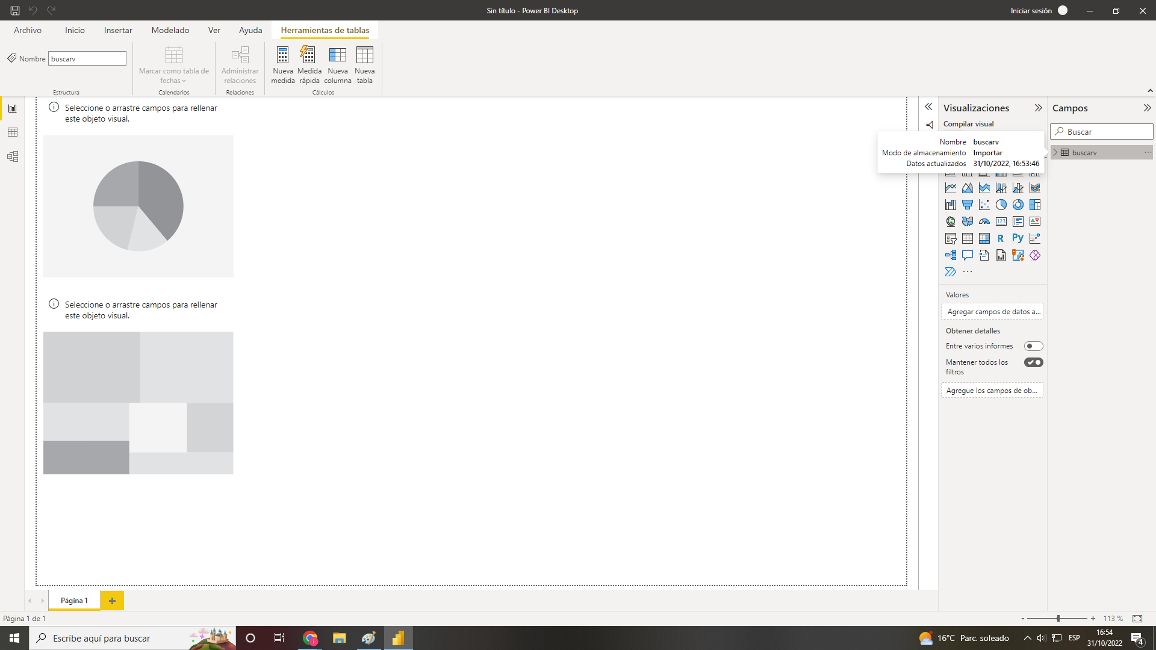

Slide 49
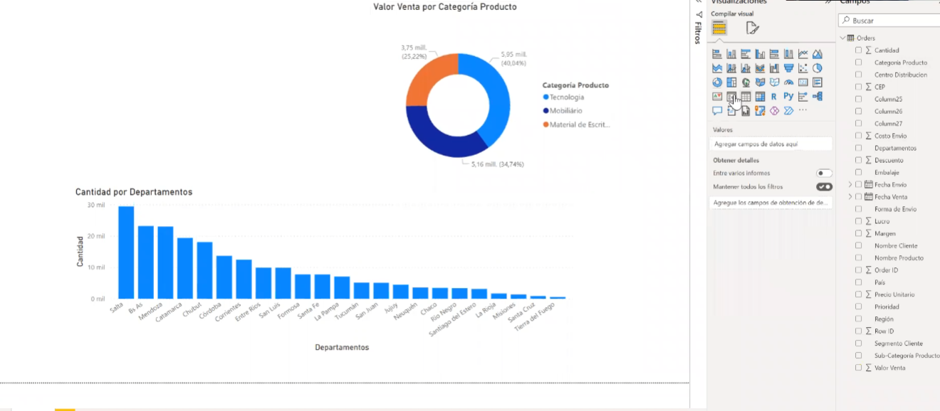
*Ejemplo tomado de la clase de Pablo Cigliuti.Visualización a partir del excel cargado por el docente

Slide 50
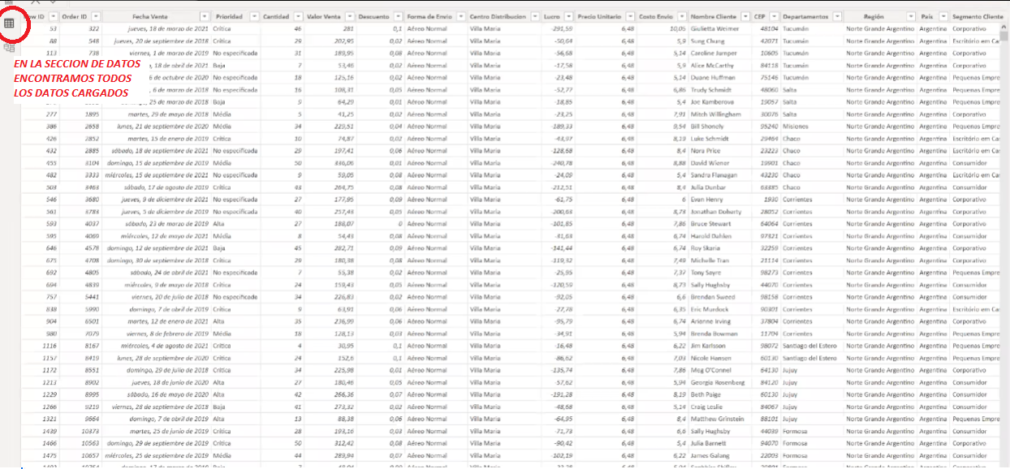
*Ejemplo tomado de la clase de Pablo Cigliuti.Visualización a partir del excel cargado por el docente

Slide 51
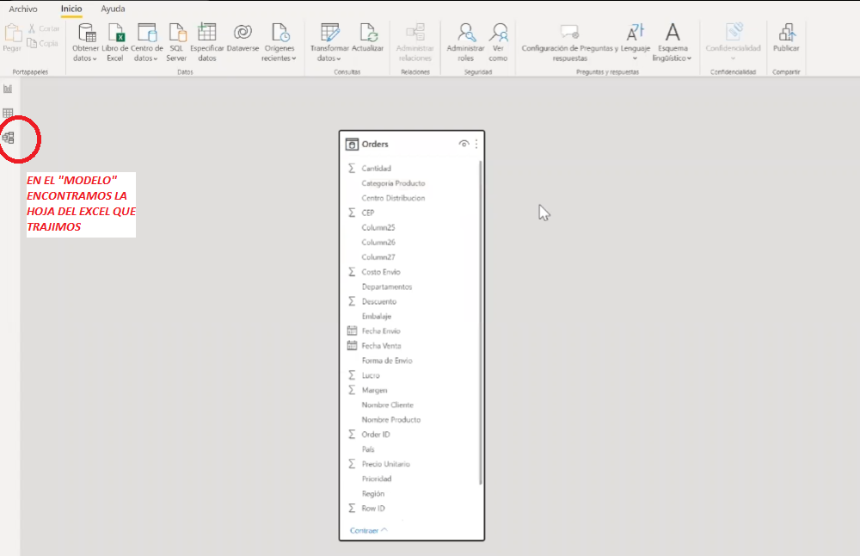
*Ejemplo tomado de la clase de Pablo Cigliuti.
Visualización a partir del excel cargado por el docente

Slide 52
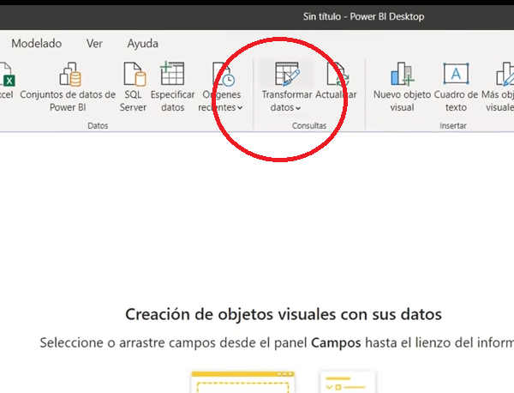
Ahora que cargamos los datos ¿qué hacemos? ¡A transformarlos!

Slide 53
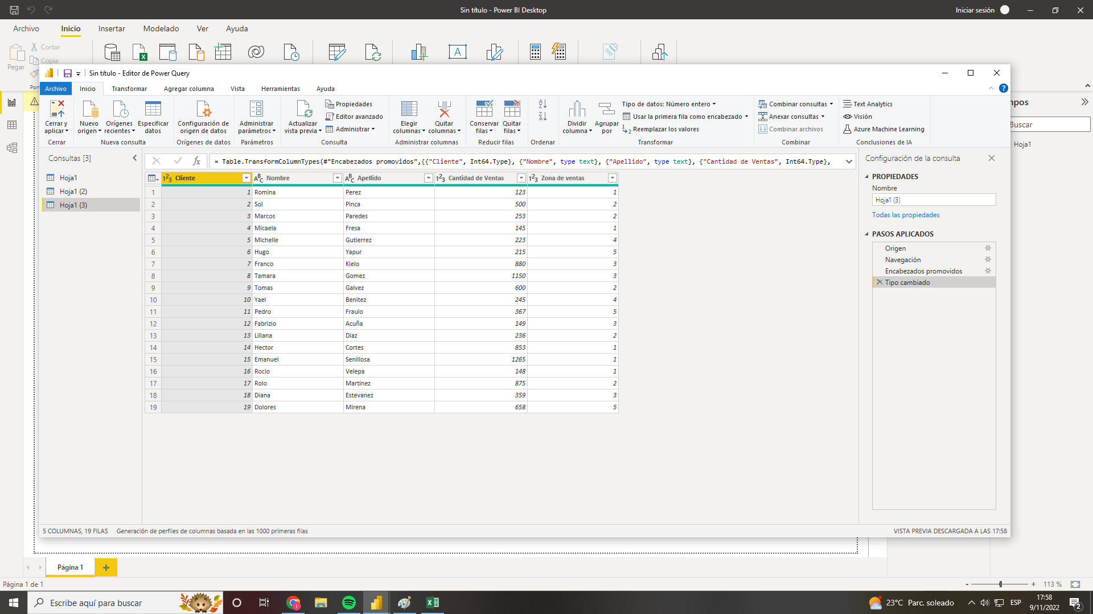

Slide 54
¡Datos transformados!
Ahora si, empezaremos a jugar un poco con los valores de nuestra tabla con power query
En Power Query, podemos crear una tabla que contenga un valor agregado para cada valor único de una columna. Power Query agrupa cada valor único, realiza un cálculo agregado para cada valor y dinamiza la columna en una nueva tabla
CTRL + CLICK + ANULACIÓN DE DINAMIZACIÓN DE COLUMNAS

Slide 55
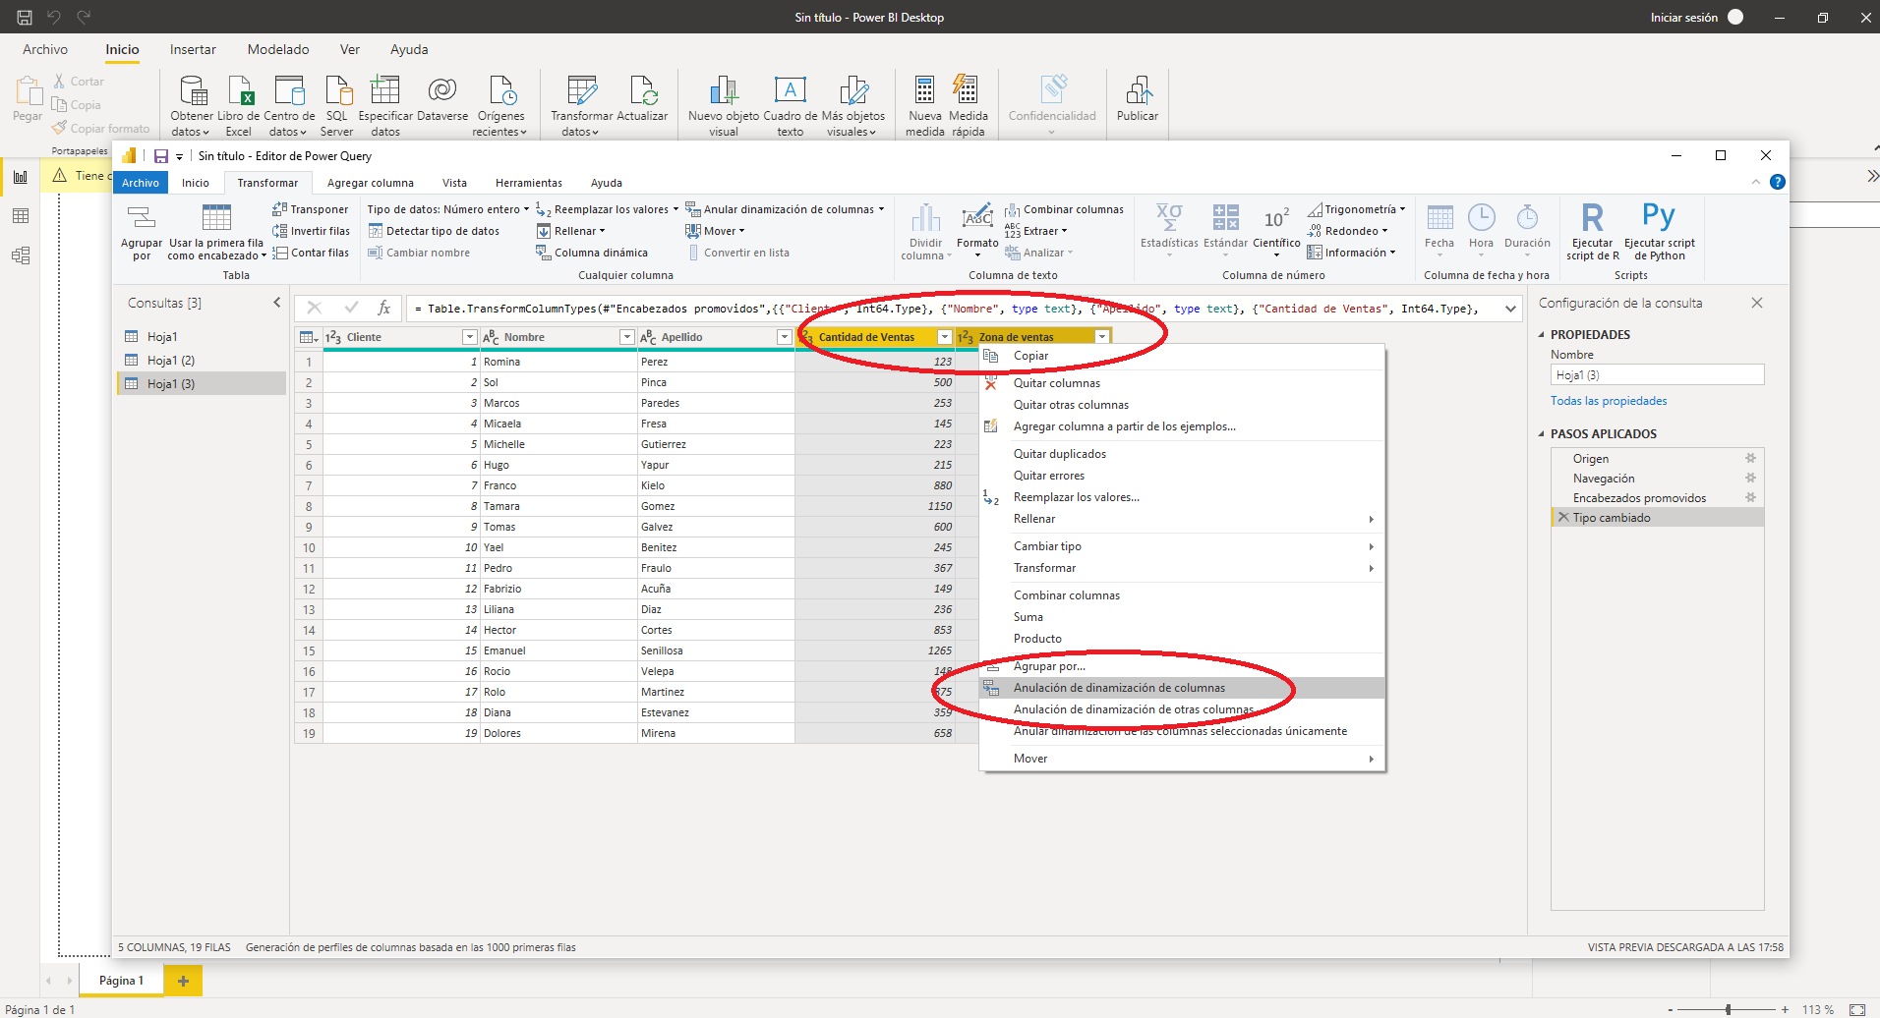
CTRL + CLICK + ANULACIÓN DE DINAMIZACIÓN DE COLUMNAS

Slide 56
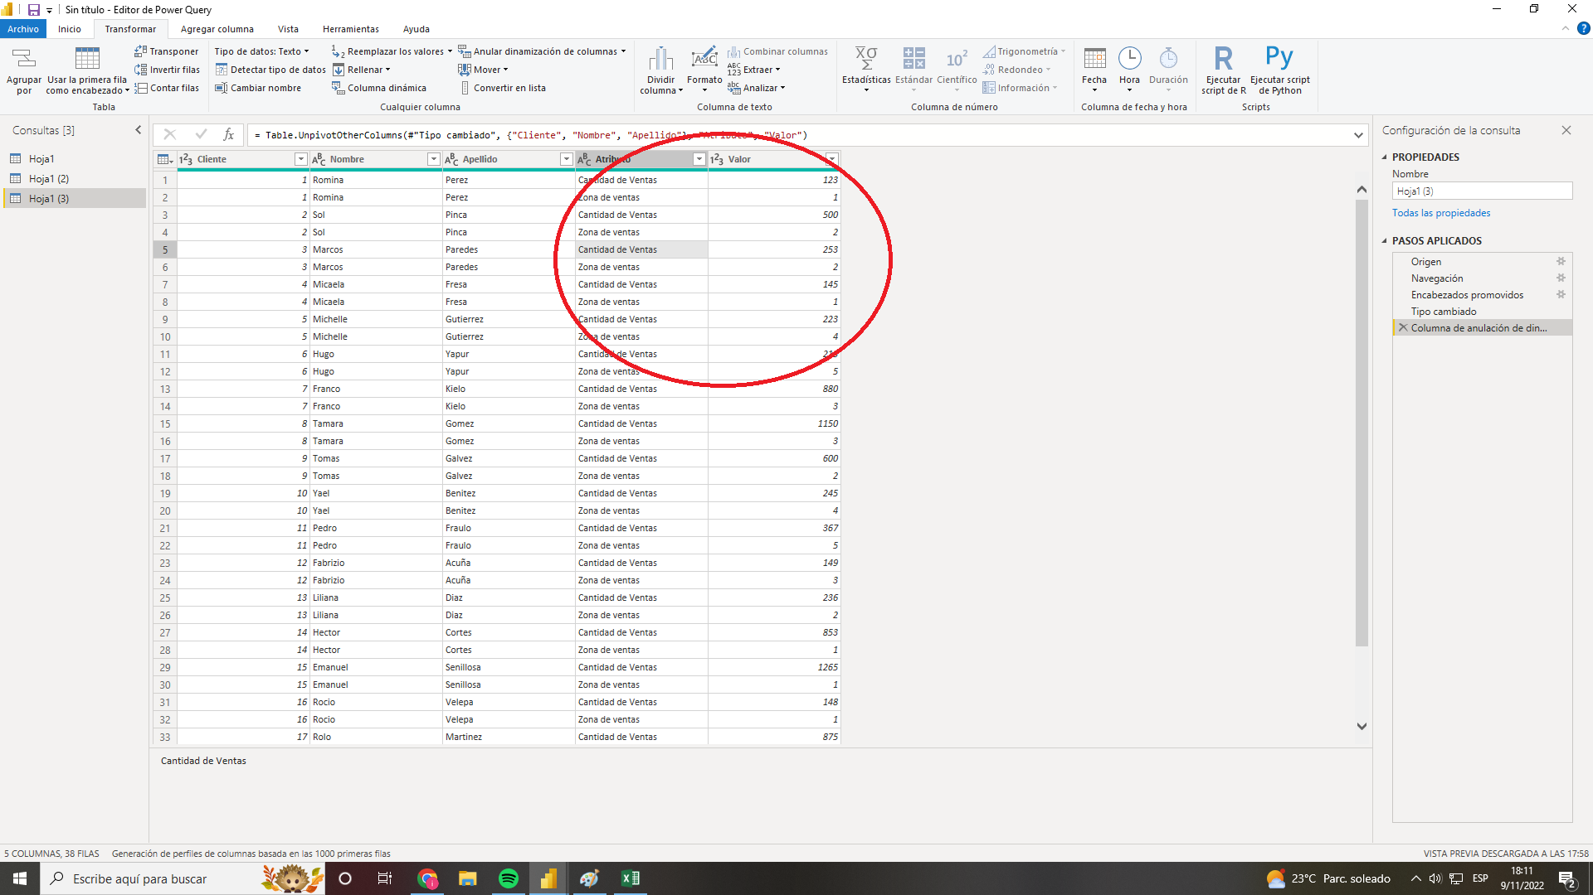
¡Listo! Ya creamos nuestra tabla con una nueva dinámica

Slide 57
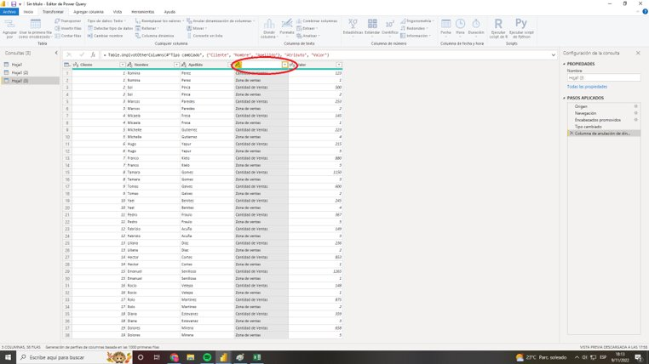
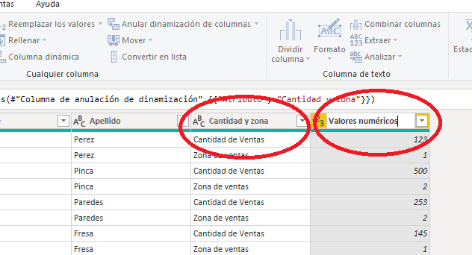
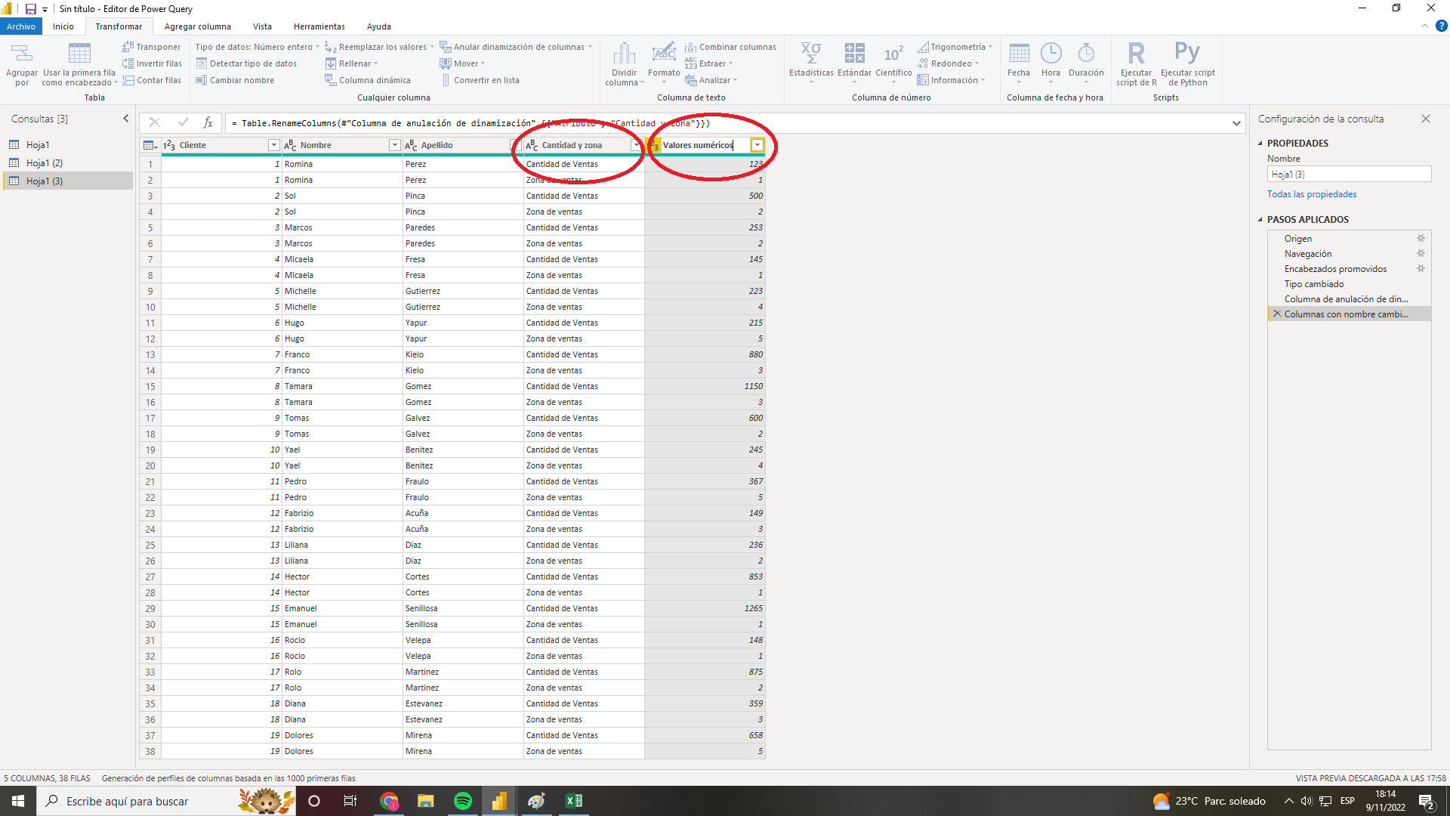
Podemos cambiarle el nombre a los valores

Slide 58
Reemplazar valores
En nuestra tabla tenemos, por ejemplo, a las zonas determinadas con número, pero supongamos que cada uno de esos números corresponden a una provincia, localidad, etc. Podríamos reemplazar esos valores para que en vez del número de la zona nos aparezca el lugar en si
¿Cómo lo hacemos?

Slide 59
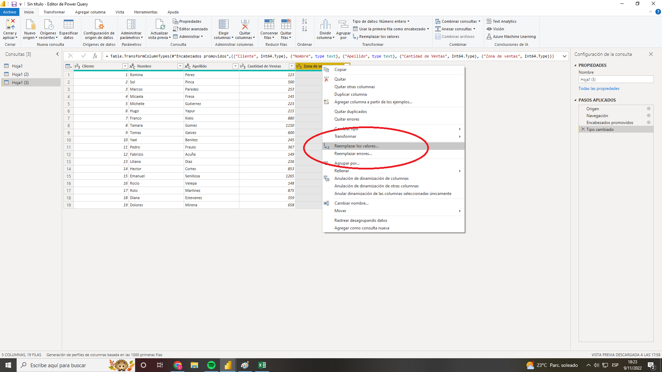
¡Ojo, en este caso, los valores los debemos pasar a "texto" asi luego al reemplazar los valores, podemos asignarle al "1" alguna palabra

Slide 60
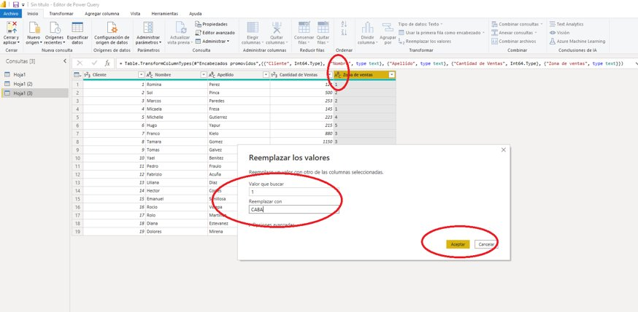

Slide 61
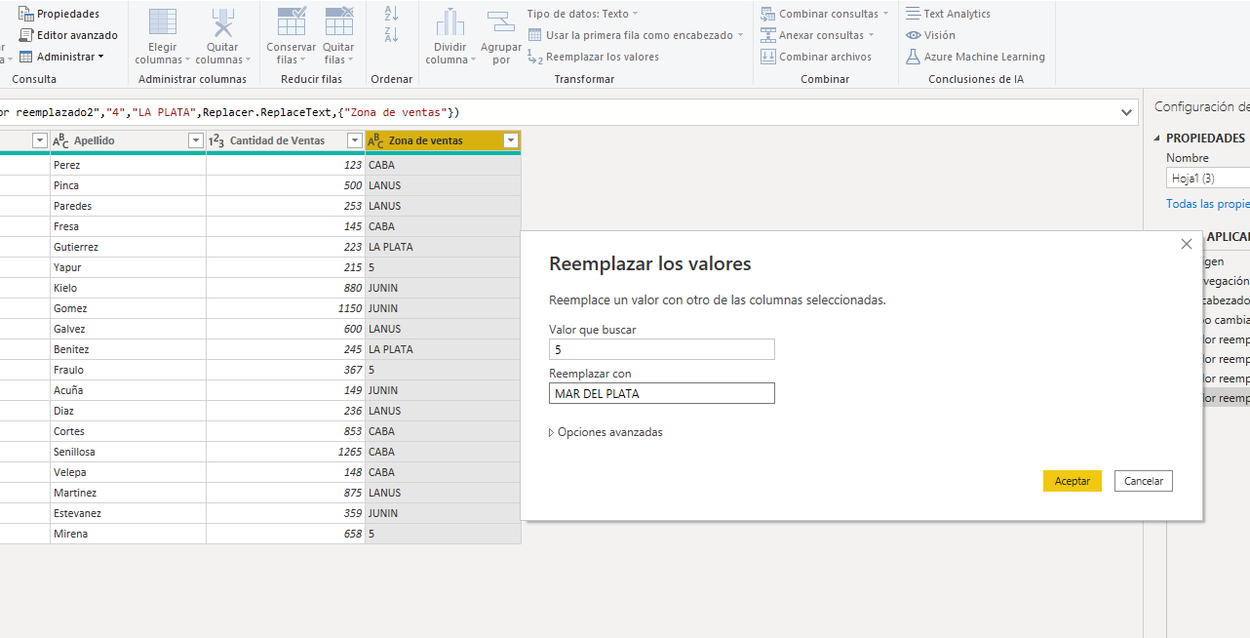

Slide 62
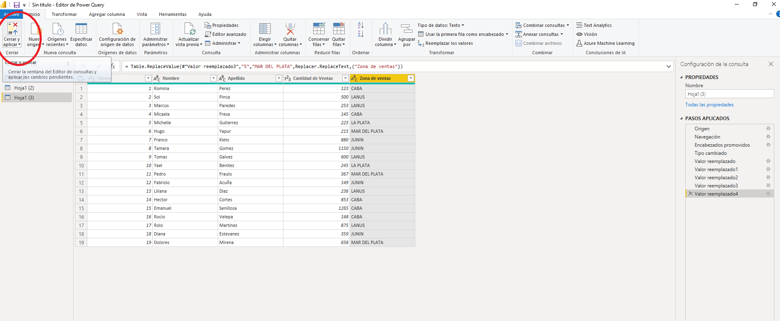
¡Terminamos! Una vez chequeados nuestros cambios, le damos click a "cerrar y aplicar"

Slide 63
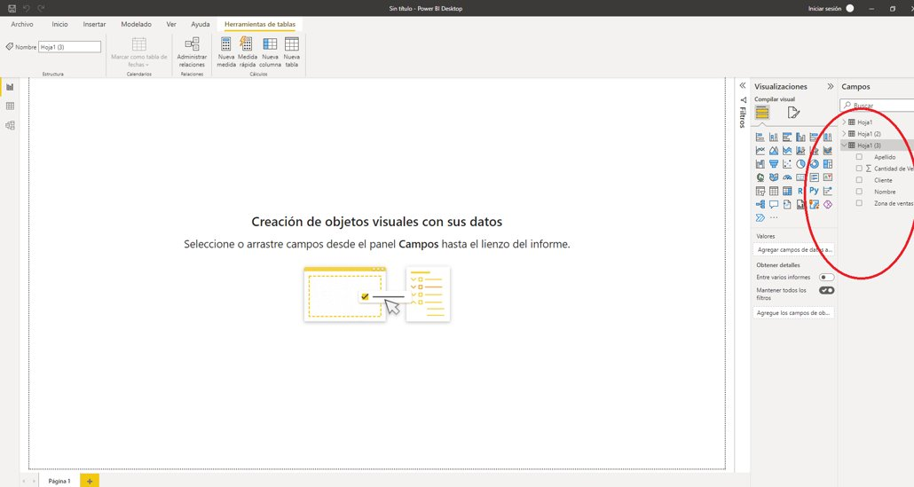
Volvemos a power bi y veremos que está todo cargado con las modificaciones que aplicamos. Recordemos que todos los cambios realizados no afectan al archivo de excel.

Slide 64
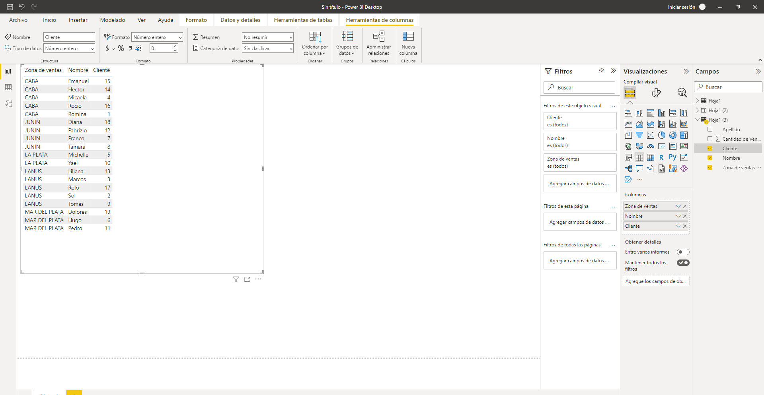
Seleccionamos las columnas con la que queremos que quede armada nuestra tabla de valores y listo!

Slide 65
Creemos un gráfico con los valores obtenidos
En Power BI, un gráfico combinado es una visualización única que combina un gráfico de líneas y un gráfico de columnas. La combinación de los dos gráficos en uno permite realizar una comparación más rápida de los datos. Los gráficos combinados pueden tener uno o dos ejes Y.

Slide 66
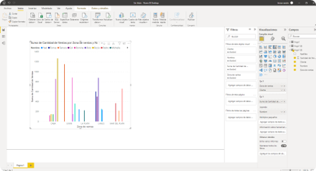
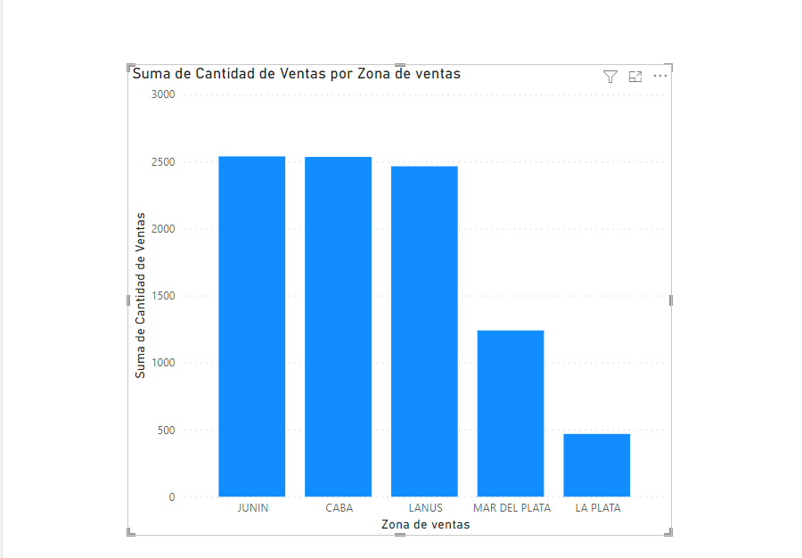
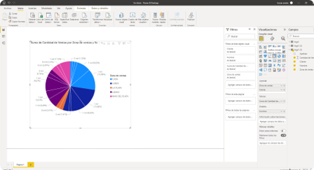
Recordemos que podemos ir variando los valores deseados de acuerdo a los datos que necesitemos para el gráfico

Slide 67
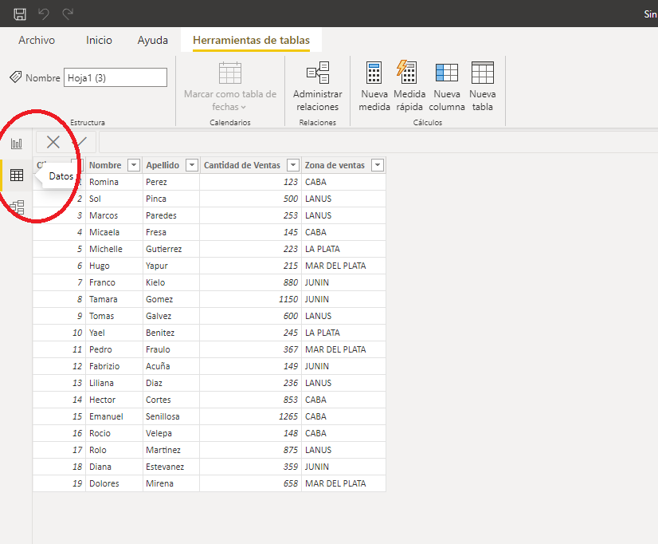
Chequear nuestros datos
Recordemos que podemos ver nuestra tabla con sus datos desde "datos"

Slide 68
¡GRACIAS!

